Slide 1

統合会計
簡易デモシナリオ
2026-06-01版

Slide 2
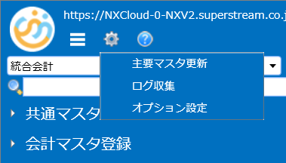
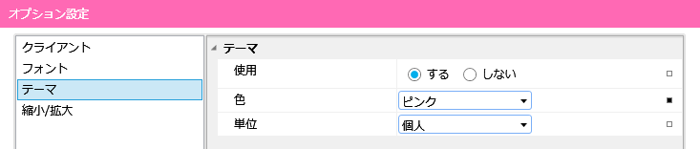
デモ内容のサマリ
機能 | 主な操作内容
メインメニュー | ・マイメニュー ・複数画面の起動
仕訳入力 | ・直接入力 ・一覧入力(Excelからコピー＆ペースト登録) ・パターン入力 ・証憑添付 ・フリーレイアウト（機能コード非表示）
ワークフロー承認 | ・項目順の変更 ・ソート順変更 ・伝票印刷 ・承認操作
仕訳伝票照会 | ・検索操作 ・表示項目変更 ・伝票グループ化 ・ピボットレポート ・Excel出力（出力設定） ・ReportPlus
単一残高表 ・合計残高試算表 ・総勘定元帳 | ・フィルタ機能 ・Window枠を固定する機能 ・PDF出力 ・Excel出力
Excel差込 ・領収書フォームへの差込 | ・フォーム説明 ・差込操作
【デモユーザー】
会社コード：NXSYS ユーザー名：『cfo』パスワード『cfo217w』
事前準備として、下記のログインも行い、複数画面起動しておく
・会社コード：NXSYS ユーザー名：『997102』パスワード『997102217w』
・会社コード：NXAAA ユーザー名：『cfo』パスワード『cfo217w』
★あらかじめオプション設定から、テーマカラーやフォントを変更しておく
カラーの変更方法
メニュー上の歯車マーク
オプション設定のテーマから、色の変更

Slide 3
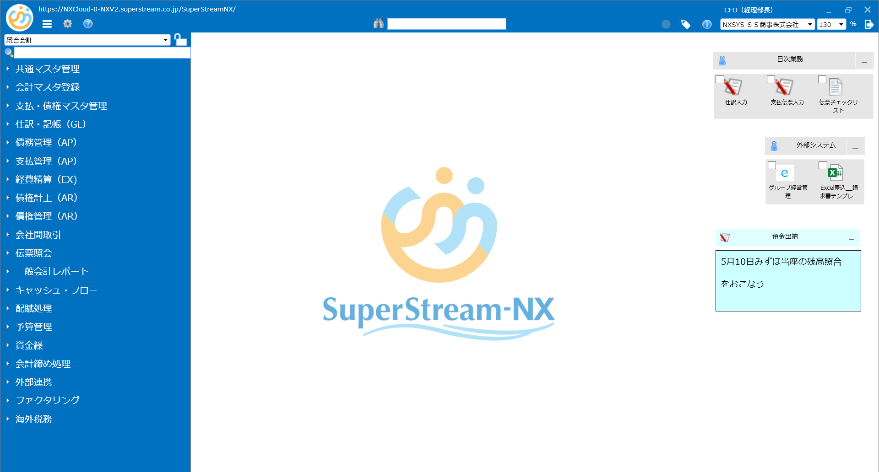
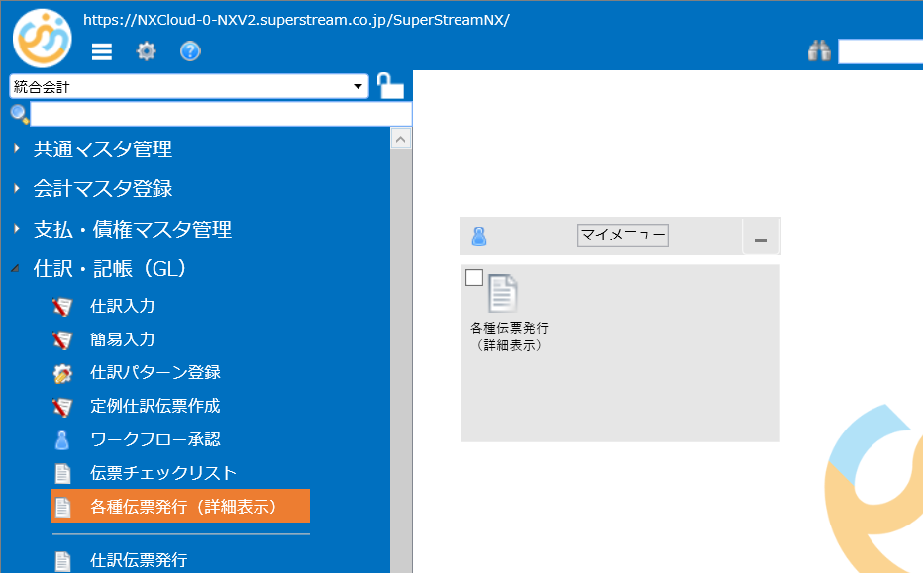

メインメニュー
ログイン後自動表示（ESCキーで左側メニュー欄表示／非表示切替）
①右クリック
②アイコン部分を掴み
マイメニュー枠に
ドラッグ＆ドロップ
説明シナリオ
1.ログイン後、利用が許可されたメニューの一覧が表示されます
★操作･･･左のメニュー一覧を開いて、GL、AP、AR、一般会計レポート等のメニュー階層を開く
2.メニュー一覧から選択する、もしくはマイメニューとしてよく利用する機能を登録してお
くことで、1クリックで操作画面を起動することができます
★操作･･･①マイメニュー作成を選択し、表示された枠に②各メニューのアイコンをドラッグ＆ドロップ
ドラッグしたマイメニューから、画面を起動する
3.このような操作画面は複数起動が可能となっており、複数社分の同時処理や入力と元帳
参照を同時並行で行うなどの操作ができます
また、会社やユーザー単位にテーマカラーを変更することで、どの会社の処理を行って
いるのか、視覚的な判断が可能です
★操作･･･予め起動しておいた、NXAAAの画面や997102の画面と切り替えをおこなう
4.このように利用者の目的に合わせたメニュー設定ができます
続いて、仕訳入力の操作をご覧ください

Slide 4
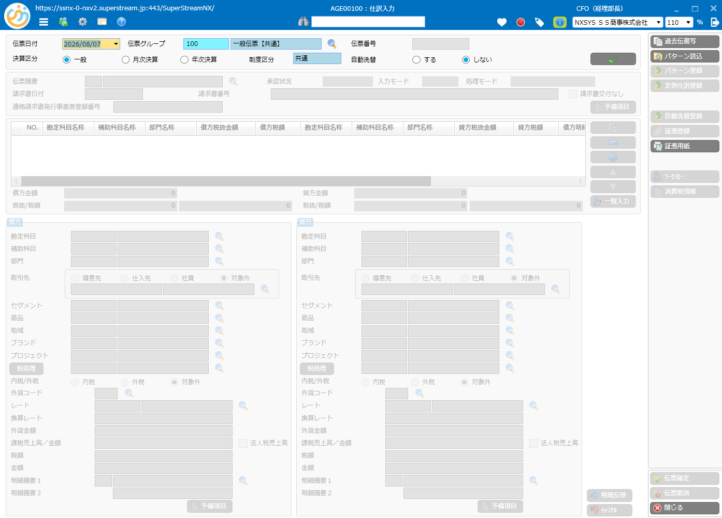
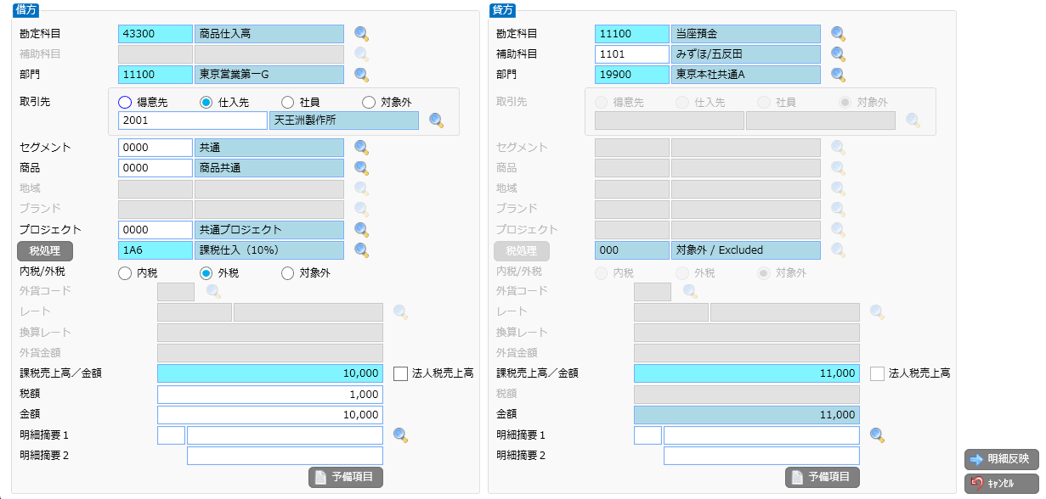
仕訳・記帳（GL） → 仕訳入力
仕訳入力画面
①
④
②セグメント情報
③
説明シナリオ
1/3
1.仕訳入力では、貸借一画面での登録ができます。早速1明細登録してみます
★操作･･･Enterキーで、①チェックボタンまでカーソルを進め、Enterキー or Tabキー
さらにTabキーで借方の科目欄までカーソルを進める
2.入力は、コードの直接登録か、ファンクションキーから参照画面を呼び出し、
検索して選択することができます
★操作･･･勘定科目：43300（商品仕入高）、部門：任意、取引先：2001（天王洲製作所）金額：10,000
3.商品仕入高はセグメント情報(機能コード)を登録する設定にしている為、
入力項目にセグメントと商品、プロジェクトが表示されています。
科目ごとに、セグメント情報を管理する/しないの設定が可能です
また、この管理名称は任意に設定が可能です
★操作･･･それぞれの機能コードに0000（共通）を入力する
4.摘要欄は、明細摘要１、明細摘要２、それぞれ80文字まで登録が可能です
★操作･･･明細摘要１に、日付等を入力。
5.続けて、貸方を登録していきます。
★操作･･･勘定科目：11100（当座預金）、補助科目：1101（みずほ）、部門19900(東京本社共通A)
6.金額および摘要欄は、借方から自動コピーされます。1明細入力し、明細を登録します
★操作･･･Enterキーで、②明細反映ボタンまでカーソルを進め、Enterキー
その後、F9キーを押下すると消費税情報が表示される。確定を押すと
メッセージが表示され、Enterキーを2回押下し伝票登録する
（最後に伝票を登録しました****のメッセージが表示される）
7.まずは、直接入力の操作を行いましたが、過去伝票複写（摘要置換）や、パターン仕訳から
の登録など、入力の補助機能も利用いただけます
★操作･･･画面右④を拡大し、各ボタンにカーソルをあてる

Slide 5
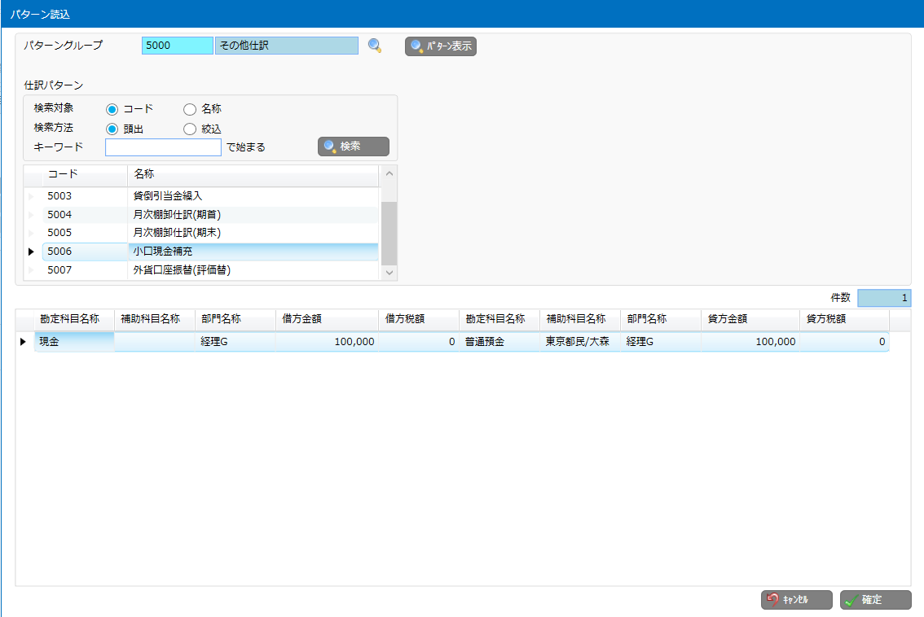
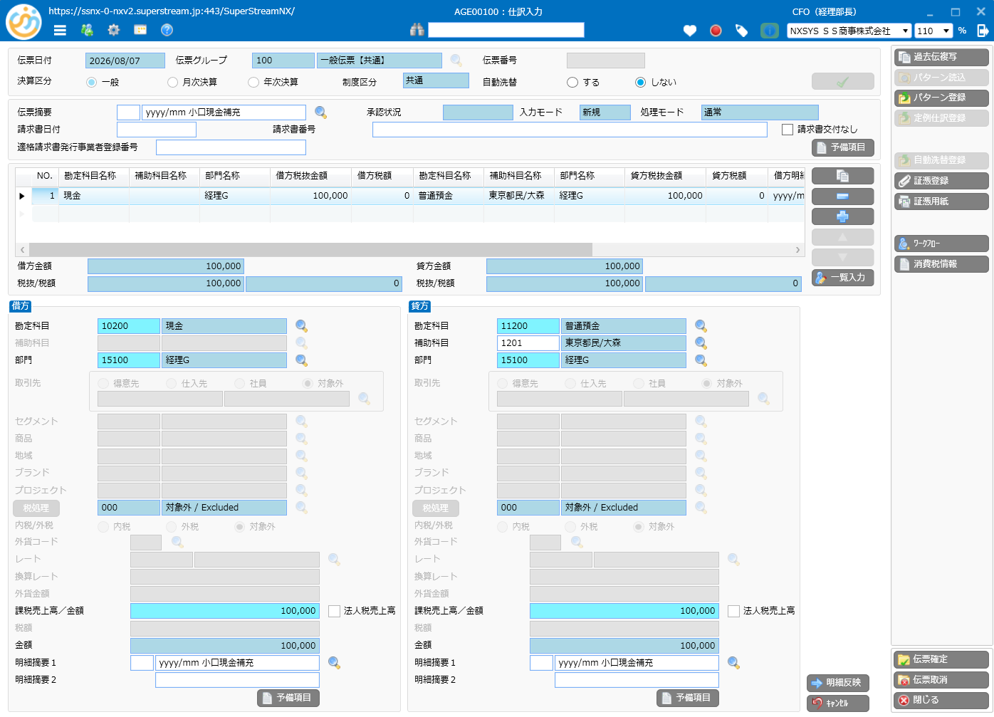
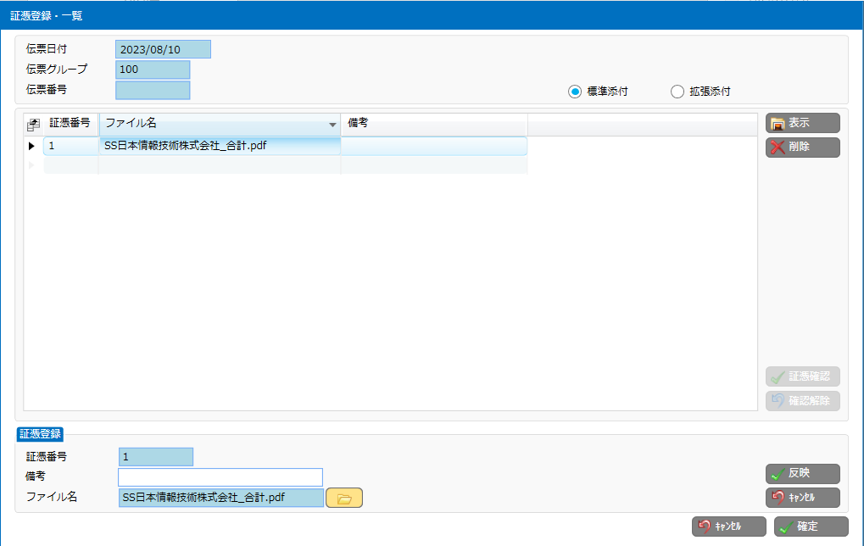
仕訳・記帳（GL） → 仕訳入力
パターン読込画面
仕訳入力画面
⑤その他仕訳
⑧証憑添付
⑥小口現金補充
⑦確定
⑪表示
⑨選択
⑩反映
証憑添付画面
説明シナリオ
2/3
8.本日は、仕訳パターンからの登録をご紹介します。サンプルでいくつかのパターンが
登録されていますので、例として小口現金補充のパターンを読み込んみます
★操作･･･画面右から、パターン読込ボタンを押下、⑤パターングループに、2:その他仕訳を選択後、
パターン表示ボタンを押下。表示されたパターンから、⑥5006:小口現金補充を選択後、
⑦確定ボタンを押下。表示されたら、仕訳画面で、チェックボタンを押下
9.呼出し後は必要に応じて金額や摘要の修正して登録が可能です。
10.その他の機能として、仕訳の元となる電子化した証憑データの添付ができます。例えば、
仕入先から届いた請求書や仕訳の根拠となるExcelデータなどを添付することで、いつでも
システムから証憑データの確認ができます。
★操作･･･⑧の証憑添付ボタンを押し、⑨ボタンから予めPCに保存しておいたサンプルの証憑を選択、
⑩反映ボタンを押す。反映後、⑪表示ボタンから請求書を表示。表示後、開いたPDFは閉じる
次ページへつづく

Slide 6
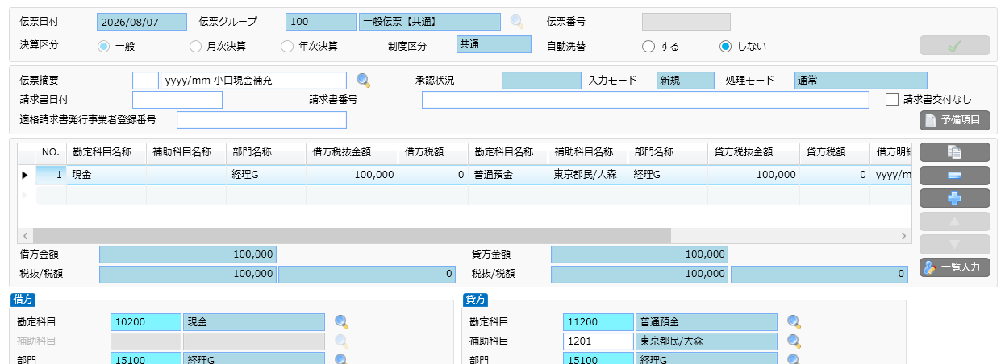
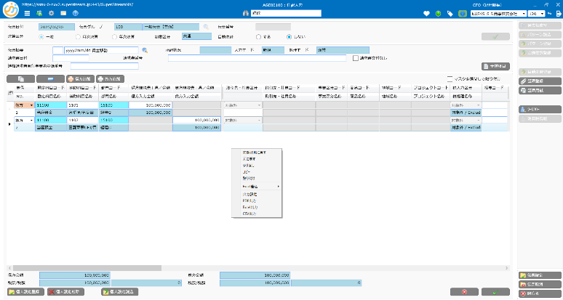
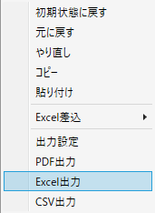
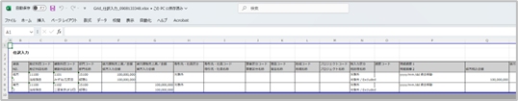
仕訳・記帳（GL） → 仕訳入力
仕訳入力画面
①
③
④
③
①
②
⑤
説明シナリオ
3/3
11.次に、一覧入力の画面をご紹介します。仕訳入力画面とレイアウトが異なります
横一列で入力できますので、Excel入力に慣れている方や明細を比較しながら入力する際
には便利です。画面をExcelに出力し、Excel内容を行ごとコピーすることで仕訳が登録
できます。CSV取込とは別に、明細行が多い複合仕訳などの仕訳登録が簡単にできます
★操作･･･①一覧入力ボタンを押下
②明細のグレーの部分で右クリックしExcel出力を選択
③Excel出力後に修正した明細は行ごとコピーし、
④「借方追加」ボタンをクリックし行を追加し「貼り付け」、するとコピペした仕訳明細が反映
されますので、⑤のチェックをクリックすることで通常の仕訳明細画面に戻ります。
通常の仕訳画面に戻ったら伝票確定、伝票登録を行う
12.お客様によっては、利用しない項目を入力画面に非表示にしたいといったご要望を多く
頂きますが、御社では如何でしょうか？
SuperStreamでは、入力画面のフリーレイアウト機能を利用いただく事により、
そのようなご要望にも標準機能で対応できます。例えば、この会社の例では、セグメント
管理用の項目を非表示にしています。非表示にすることで、明細表示欄を広く利用する
事が可能となります。
★操作･･･予め起動しておいた、NXAAAの仕訳入力画面を開き、機能コードが非表示となっている点を説明
13.続いて、入力した伝票の承認をおこないます

Slide 7
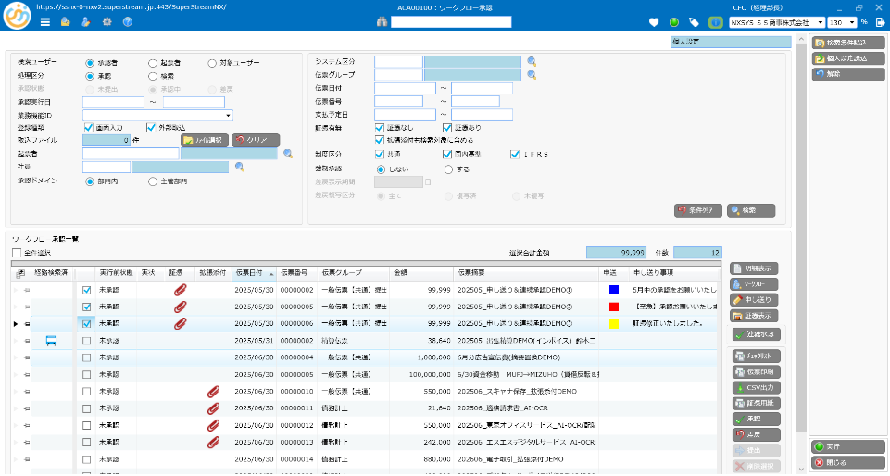
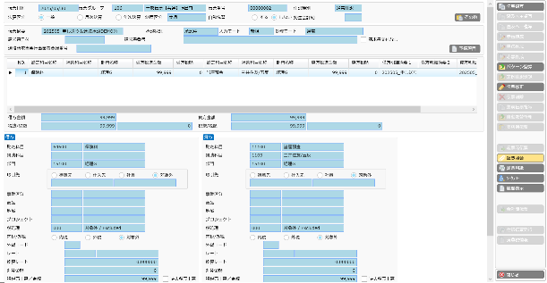
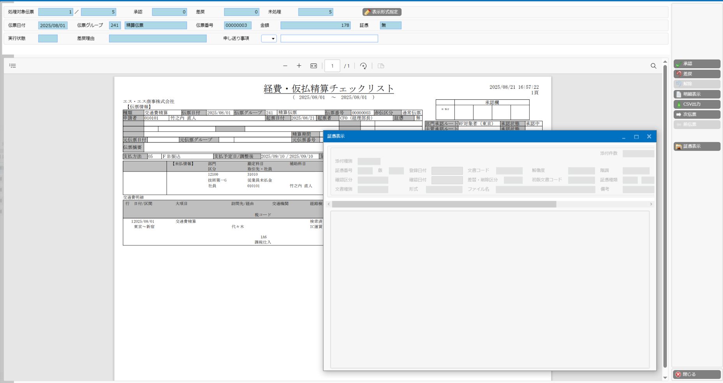
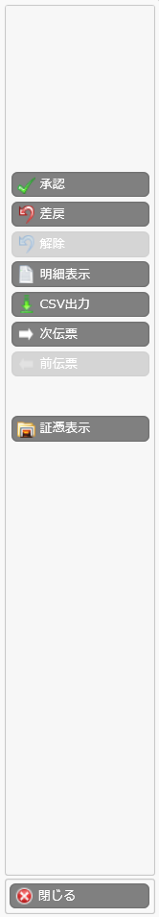
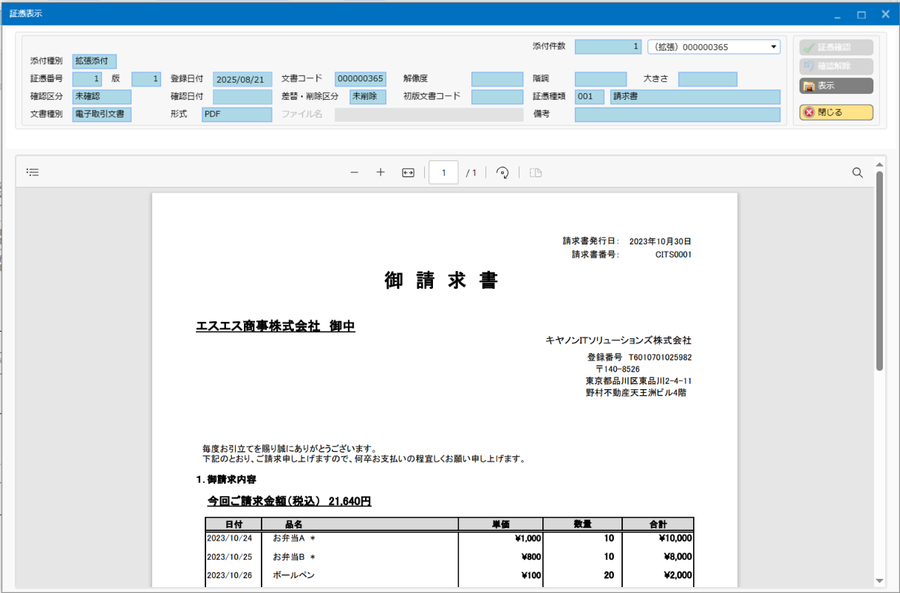
仕訳・記帳（GL） → ワークフロー承認
ワークフロー承認画面
伝票照会画面
⑥
①
③
ドラッグし、前のグリットに移動②
④
←
⑤
連続承認画面
⑧
⑨
⑩
⑥
⑦
説明シナリオ
1.承認画面では承認権限があるユーザーが検索ボタンを押下することにより、承認依頼が来て
いる伝票の呼び出しができます
★操作･･･①検索ボタンを押し、未承認データを表示させる
2.現在は、初期の項目順で表示されていますが、例えば摘要や申し送り事項を先頭に持って
くるなどの表示項目の並び順を変更し保存しておく事ができます
また、項目をクリックすることでソート順の変更が可能です
★操作･･･②伝票摘要を選択し、伝票日付などの後ろにドラッグする。その後、金額欄をクリックする
3.確認したい伝票をダブルクリックすることで、入力データが表示されます
証憑が添付されている場合には、承認画面上から、証憑データの確認ができます
参照した伝票は文字色が緑に変わるため、どこまで確認したかを視覚的に把握できます
★操作･･･クリップマークがある行をダブルクリックする。仕訳照会画面上で、③証憑照会ボタンを押下、
表示ボタンから添付されている証憑を表示。表示後、PDFを閉じる。伝票照会画面も閉じる
4.複数伝票の承認を行う場合には、連続承認にて伝票情報と証憑の２画面を同時に表示する
ことも可能です
★操作･･･ ④申し送り事項が登録されている伝票３つを選択し、⑤連続承認ボタンを押下すると⑥の
画面が立ち上がります。⑦次伝票ボタンを押下すると、2つの画面が切り替わります
5.紙の伝票が必要な場合には、伝票印刷ボタンからの出力もできます
★操作･･･⑧伝票印刷ボタンを押し、伝票を表示させる。伝票イメージを確認いただいた後、PDFを閉じる
6.内容チェック後は、承認ボタンを押していただく事で、次の承認者に依頼がまわります
サンプルの設定では、1段階の承認となっていますが、部門内ルート、主管部門ルート
それぞれ、最大99段階までの承認設定が可能です
★操作･･･承認を行う明細を選択後、⑨の承認ボタンを押下。その後、⑩の実行ボタンを押下
7.それでは承認が完了しましたので、伝票検索やレポート出力の操作に移ります

Slide 8
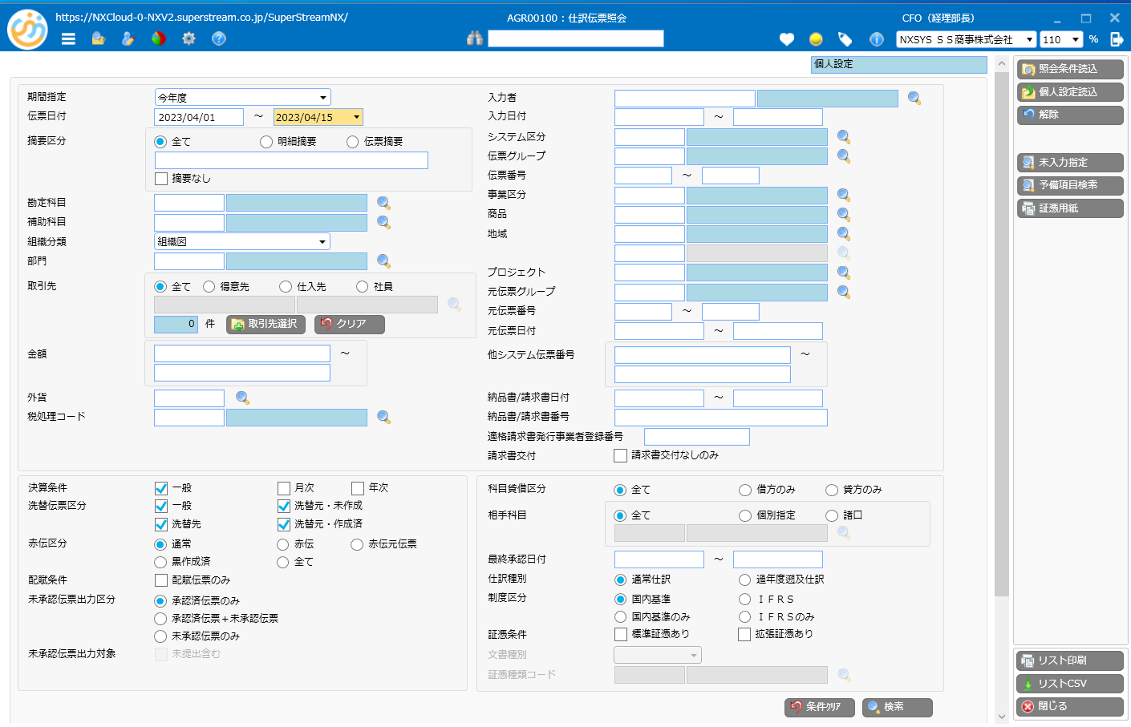
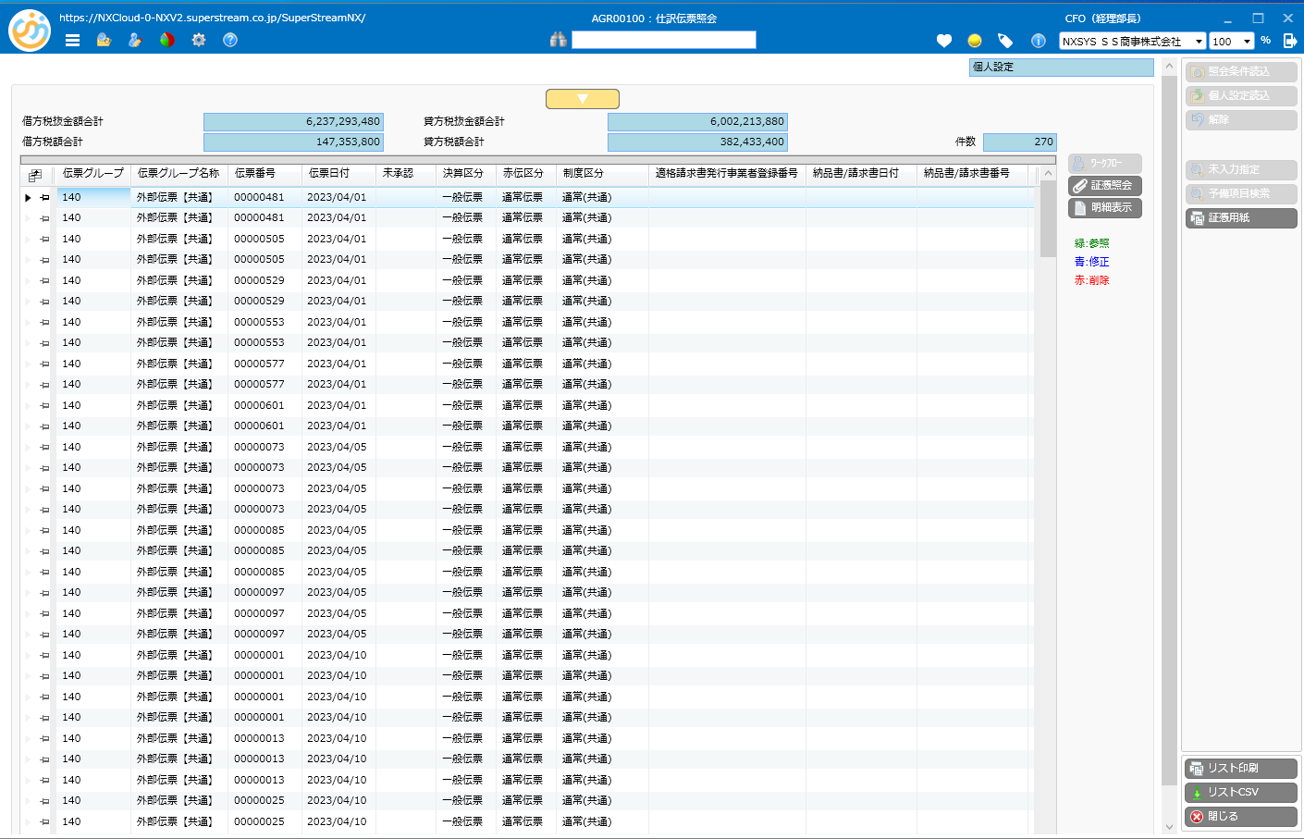
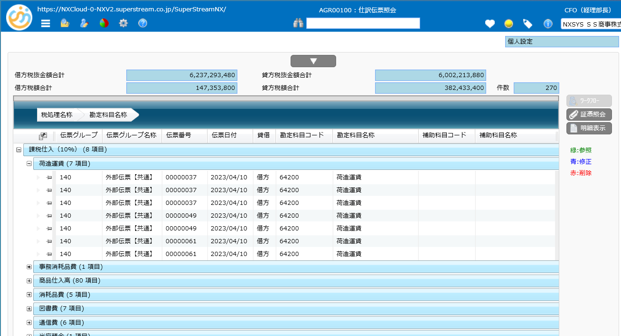
伝票照会 → 仕訳伝票照会
仕訳伝票照会画面
検索結果画面
①
③
つかんで欄外に
②
説明シナリオ
1/4
1.仕訳伝票の照会機能では、全ての伝票項目をキーとした検索ができます。例えば、伝票日付や
摘要欄の文字検索、科目指定、金額指定などの、NXの中でも最も検索項目が多い画面です
2.例えば、2026年4月1日～2026年4月15日の伝票を検索してみます
★操作･･･①伝票日付に20260401～20260415を入力し、②検索ボタンを押下
3.ご覧の通り、瞬時に該当伝票が一覧表示されます。確認不要な項目があれば表外にドラッグ
することで非表示にすることができ、この状態を保存する事もできます
★操作･･･表示されている③伝票グループなどお好きな項目を掴んで表外にドラッグする
4.その他、特定条件の伝票をチェックしたい場合、伝票のグループ化という機能があります。
例えば、消費税の税区分ごと、科目ごとにグループ化してみます
★操作･･･④エリア毎のグループ欄に、税処理名称、勘定科目名称をドラッグする
④
５.いかがでしょう？このように、税率別科目別で伝票が区分されることにより、消費税の計上
チェックなどを効率よく実施する事ができます
★操作･・・グループ化された行をクリックし、それぞれ展開していく。確認いただいた後、エリア毎の
グループ欄から、税区分名称、勘定科目名称を欄外にドラッグし、一覧画面にもどす

Slide 9
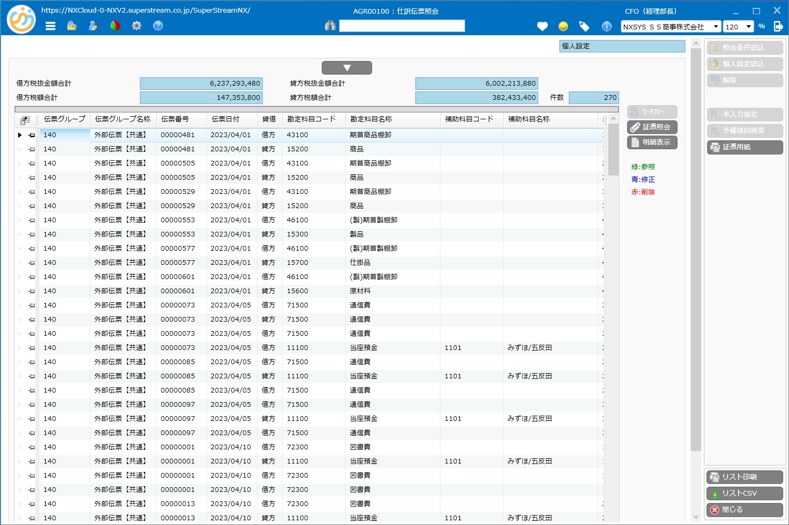
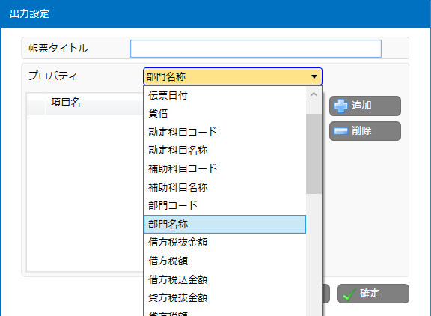
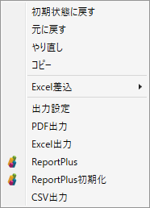
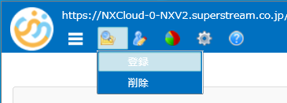
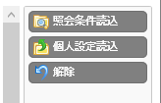
伝票照会 → 仕訳伝票照会
検索結果画面
出力設定画面
⑥部門名称選択
⑤出力設定
⑦Excel出力
選択後確定
説明シナリオ
2/4
6.これらのデータは、Excelへの出力もできます。表示画面の体裁のまま出力したり、シート別
に出力する機能もあります。出力設定から、部門名称を選択し、Excel出力を行ってみます
★操作･･･⑤右クリックし出力設定を押下、⑥プロパティから部門名称を選択し追加、確定ボタン押下
その後、⑦右クリックしExcel出力を押下
7.Excelが自動的に起動します。先ほど指定した、部門別にシートが分かれて出力されます
このように、用途に合わせたExcel出力が可能となっております
出力条件は会社共通または個人別で条件保存できます。毎回指定する必要はありません
★操作･･･出力されたExcelで、部門ごとのシートをクリックする。確認いただいた後、Excelを閉じて、
メニューバーから、⑧共通、個人別での登録部分を開ける
⑧虫眼鏡が会社共通
鉛筆が個人単位保存
保存条件の呼び出しは、
画面左のこのメニューから
8.Excelへの出力機能をご覧いただきましたが、Excelのピボットテーブルを業務で利用されて
いますか？NXではピボットレポート作成も、製品機能でご提供しています
★操作･・・メニューバーから、⑨円グラフアイコンをクリックし、ピボット画面を表示させる
⑨円グラフアイコン（ピボットレポート）

Slide 10
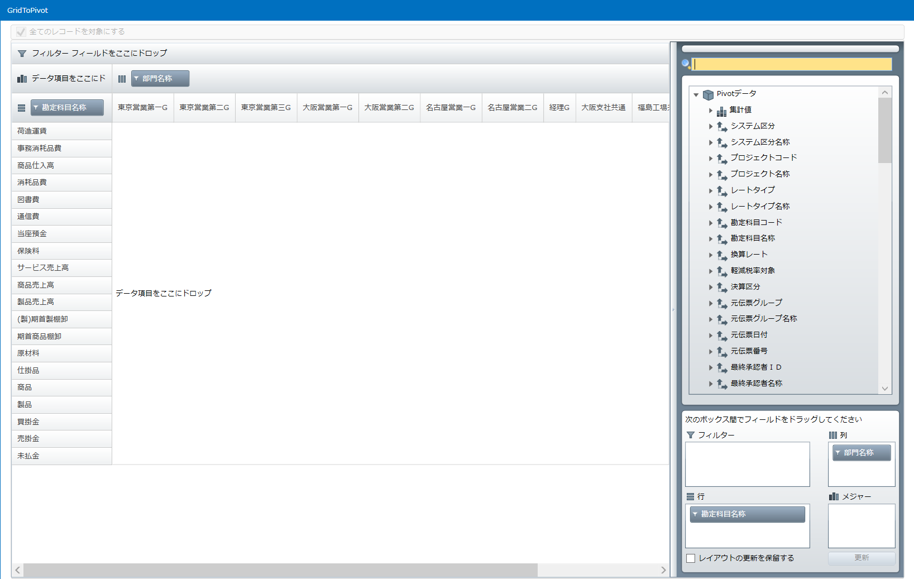
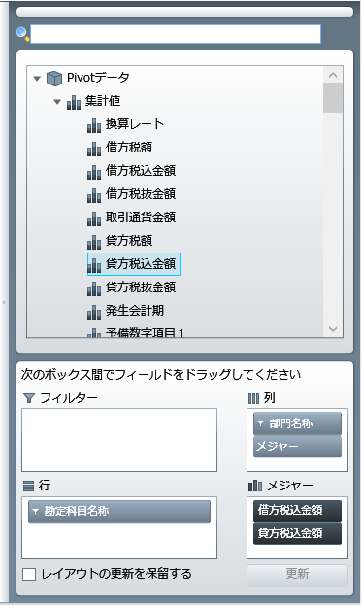
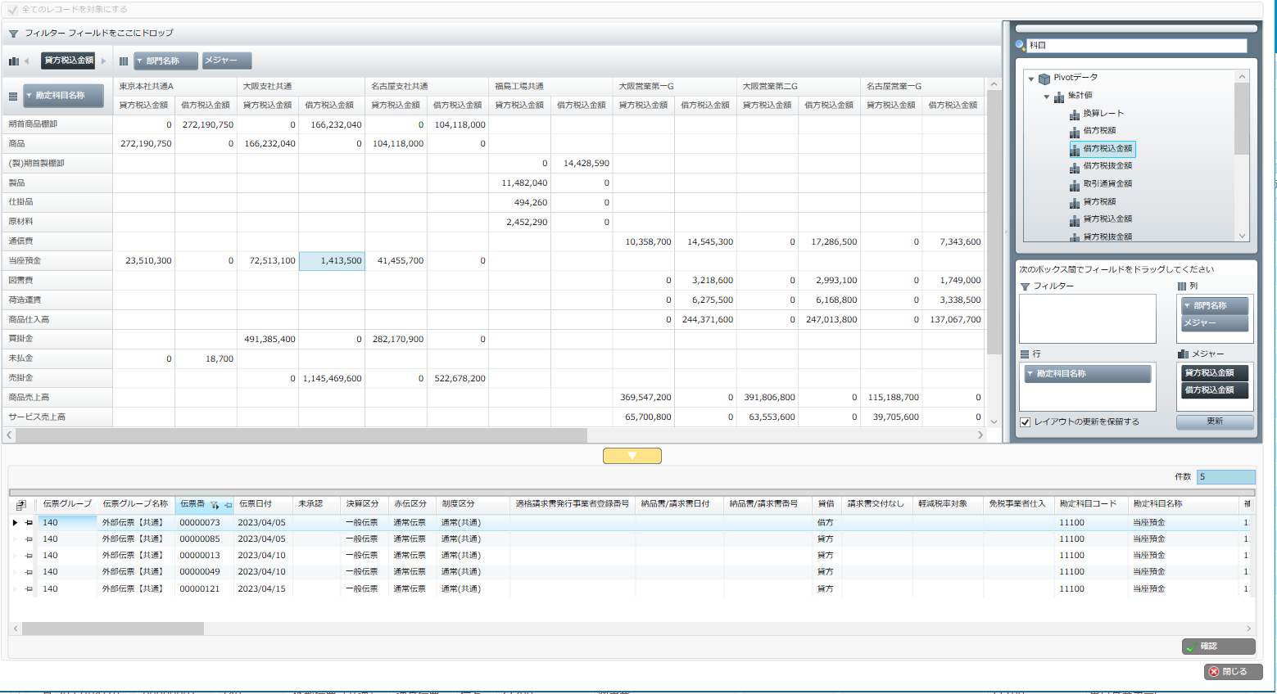
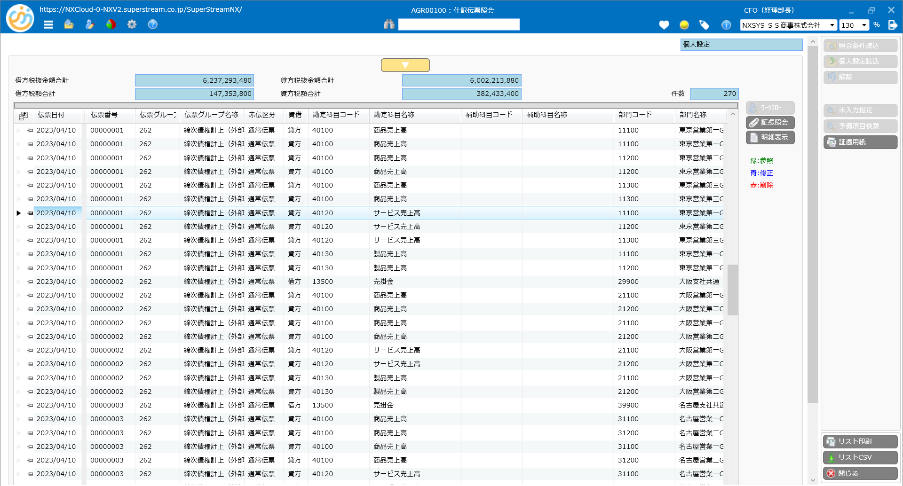
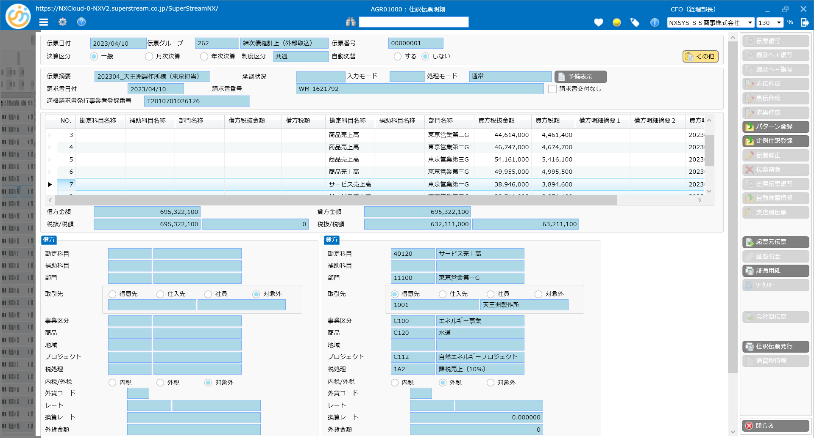
伝票照会 → 仕訳伝票照会
ピボット画面
⑩行欄に勘定科目名称
列欄に部門名称を配置
※一覧から見つけられない場合、
虫眼鏡の名称検索から探してもよい
⑪メジャー欄は、
集計値をクリックし
以下を選択する
・借方税込金額
・貸方税込金額
説明シナリオ
3/4
9.ピボット画面では、伝票のすべての項目を対象に、クロス集計表の作成が可能です
実際に、作成していきます。例えば、行に勘定科目、列に部門を配置してみます
★操作･･･フィールド一覧をスクロールし、⑩の操作をおこなう
10.そうすると、指定した通り、科目別、部門別の集計表の形になりました。あとは、表示
したい金額を配置してみます。項目から、借方金額、貸方金額を配置していきます
このような簡単な操作から集計表が作成できます
★操作･･･⑪の操作をおこなう。その後、フィールド一覧の左端をクリックして、フィールドを閉じる
11.確認したい金額欄をクリックすることで、該当する伝票にドリルダウンできます
★操作･･･⑫大阪支社共通の当座預金を選択し、矢印ボタンを押下すると該当伝票が表示されます。
その後、福島工場共通の仕掛品を選択する（表示される伝票と行数が変わることを確認）
12.ピボットレポートで集計後、気になる
内容があればドリルダウンして起票元
伝票を確認することが可能です
★操作･･･⑬の操作を行い、伝票をダブルクリック
⑫
金額をクリック後、下矢印ボタンを押す
⑬
内容を見たい伝票をクリック後、
確認を押下

Slide 11
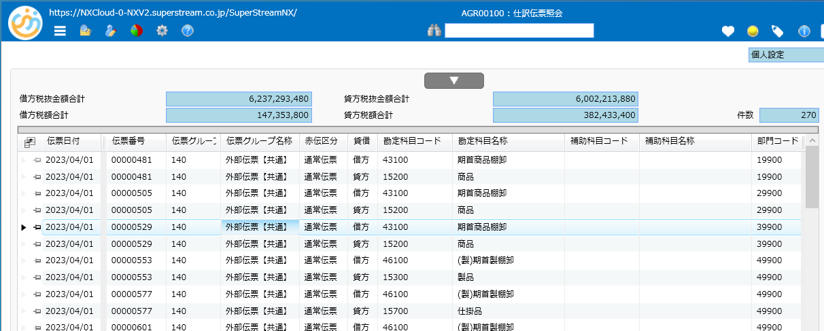
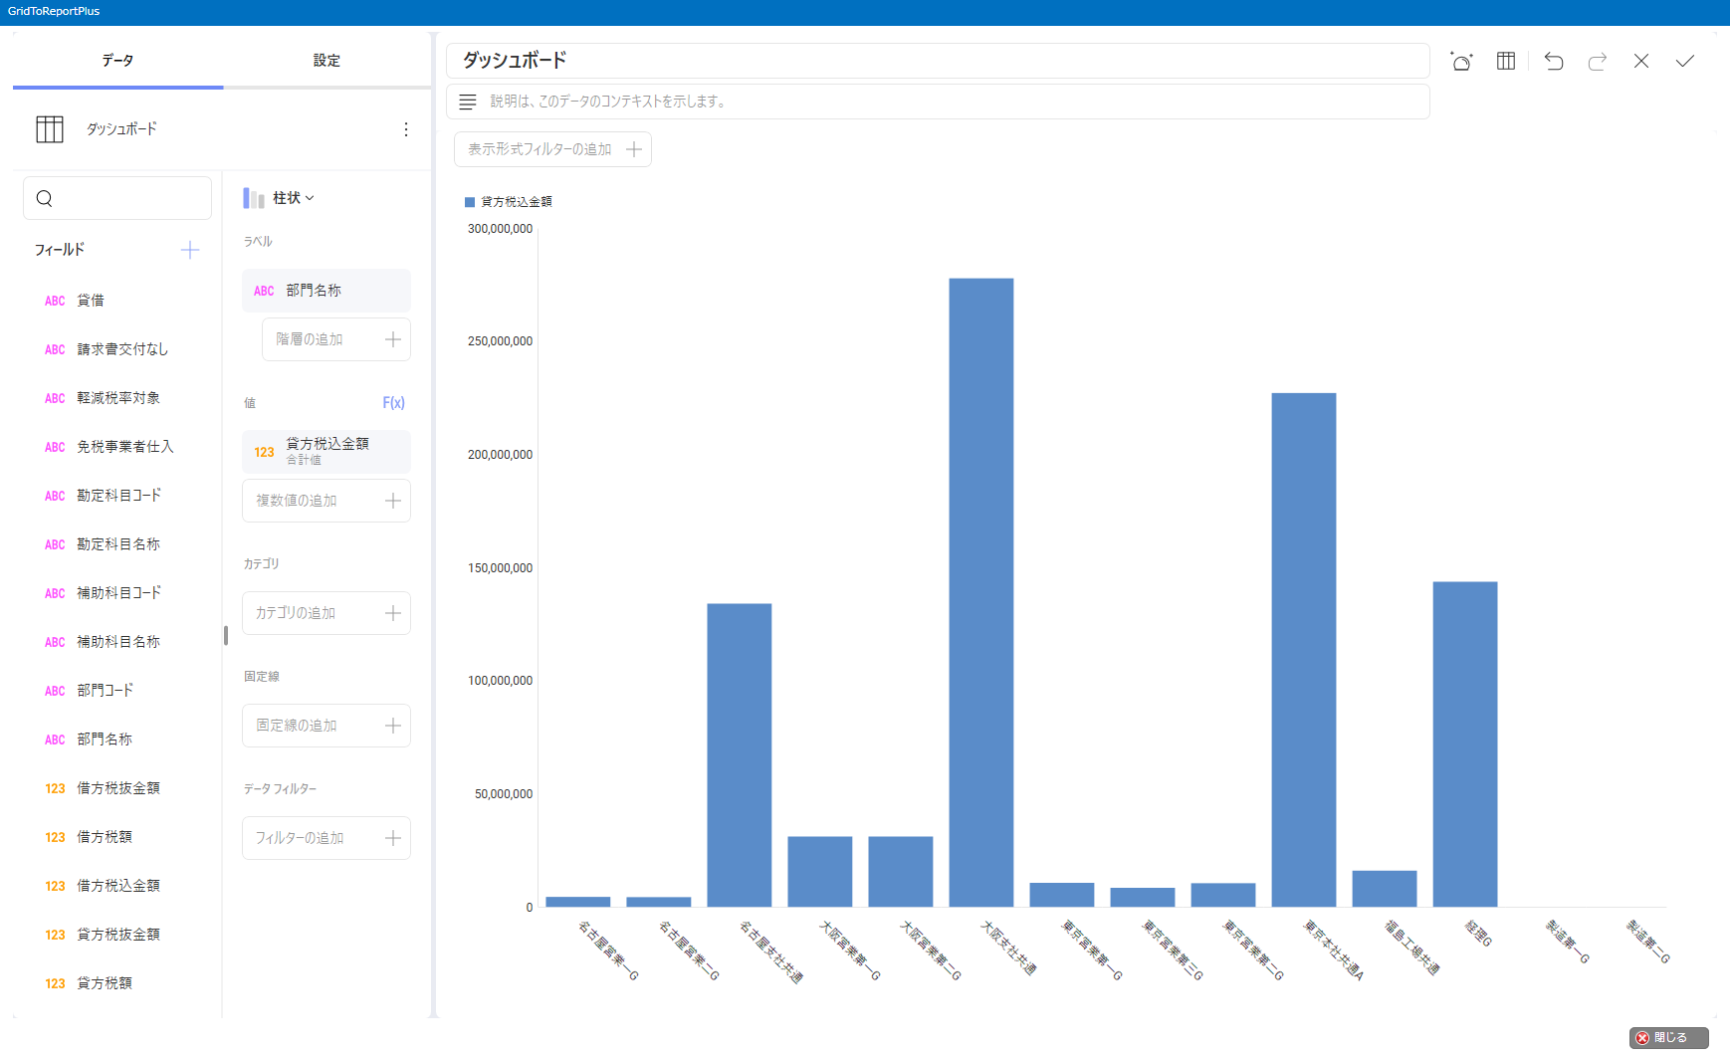
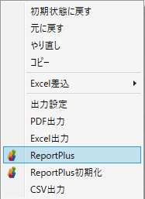
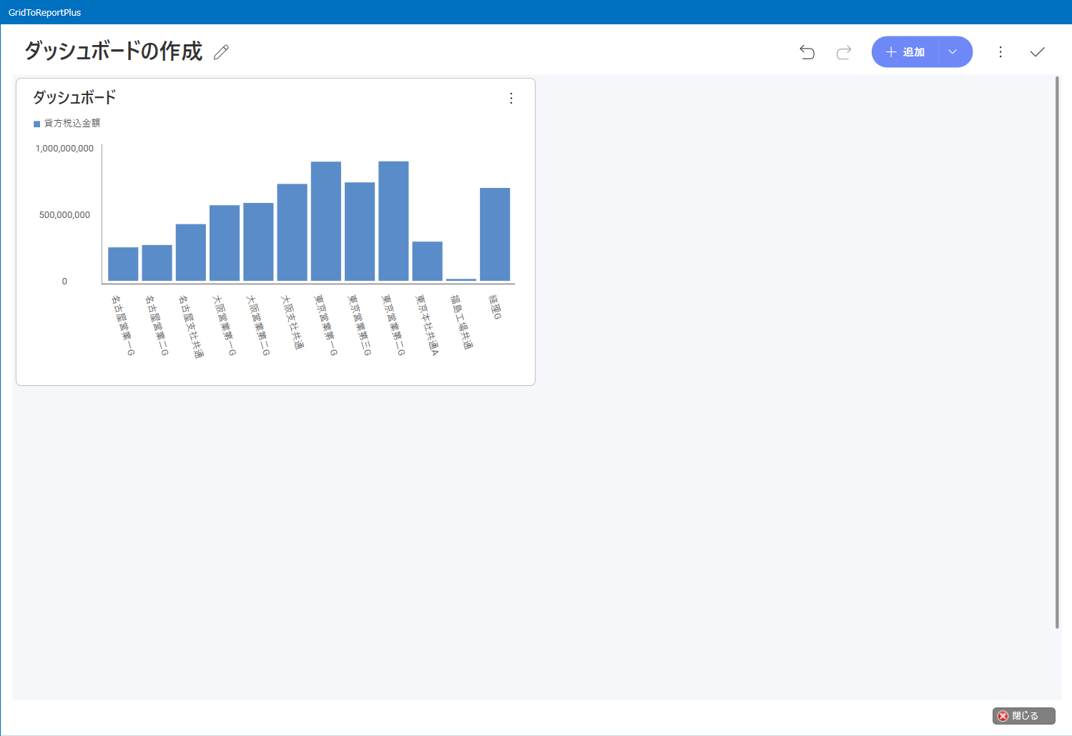
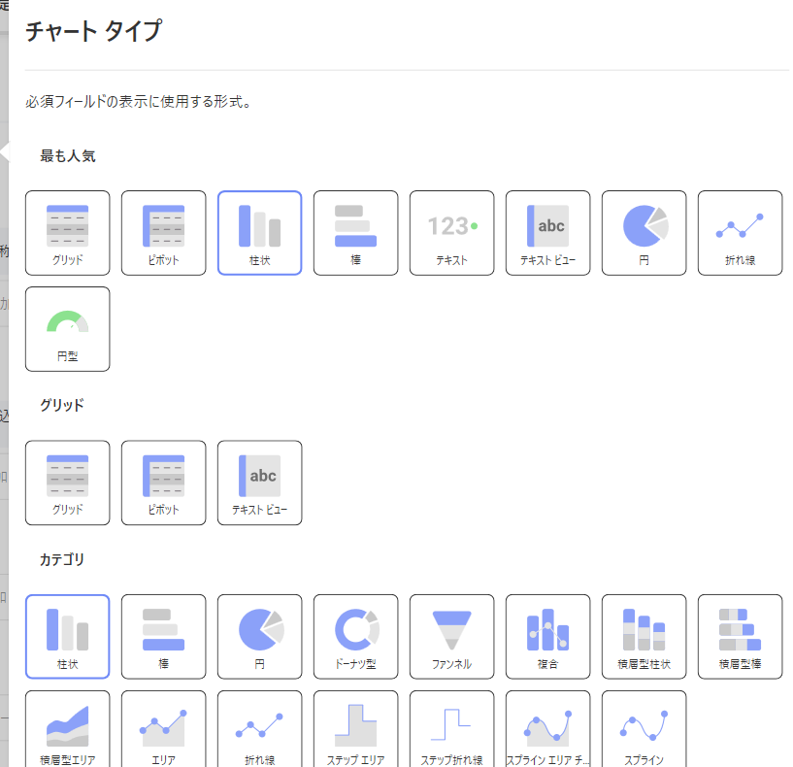
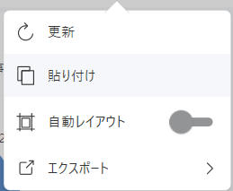
伝票照会 → 仕訳伝票照会
ReportPlus
新規作成ver.
⑮
⑭
⑮
⑰
⑱
⑯
⑲
約30種類の表示形式の中から任意のグラフを選択
説明シナリオ
4/4
13.ReportPlusでは、会計情報を様々な形式で集計・分析することが可能です
実際に作成していきます。例えば、ラベルに部門名称、値に貸方税込金額を配置します
★操作･･･⑭右クリック後にReportPlusを押下する。フィールド一覧をスクロールし、
⑮の操作をおこなう(ラベル：部門名称、値：貸方税込金額)
14.項目をドラッグアンドドロップしただけでグラフを作成することができました
縦棒グラフだけでなく約30種類の表示形式をご用意しておりますので、ニーズに合わせた
形式で会計の数字を分析することが可能です
★操作･･･⑯柱状をクリック。適当な形式を選択し、様々な形で表示する
その後、⑰チェックマークをクリックし、編集したものを保存する
15.作成したグラフはテンプレートとして保存されます。いつでも同じ形式で確認が可能です
また、画像にエクスポートすることもできるので、社内への展開も容易です
★操作･･･⑱右から2つ目の点々をクリックする。その後⑲エクスポートをクリック

Slide 12
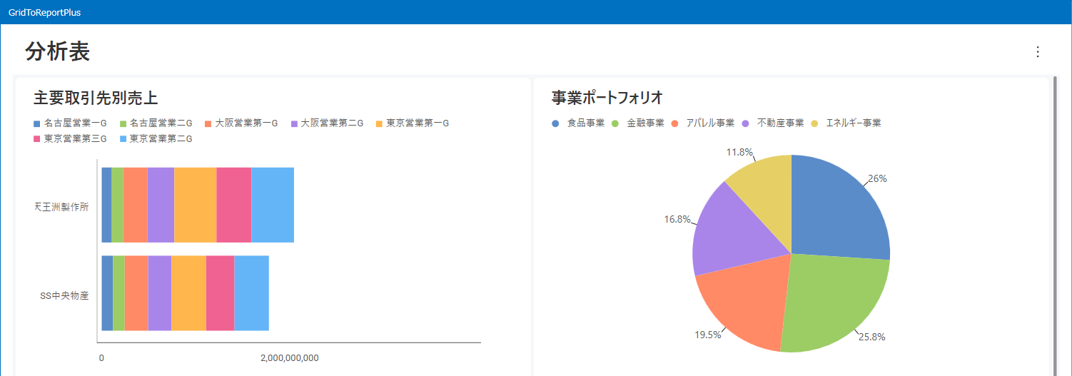
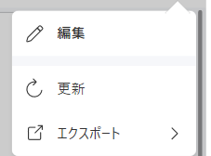
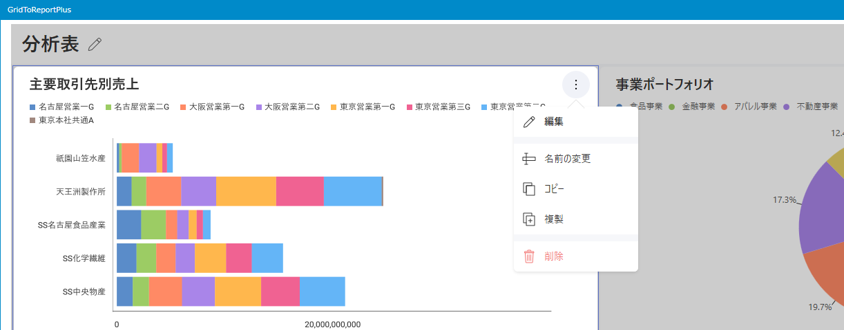
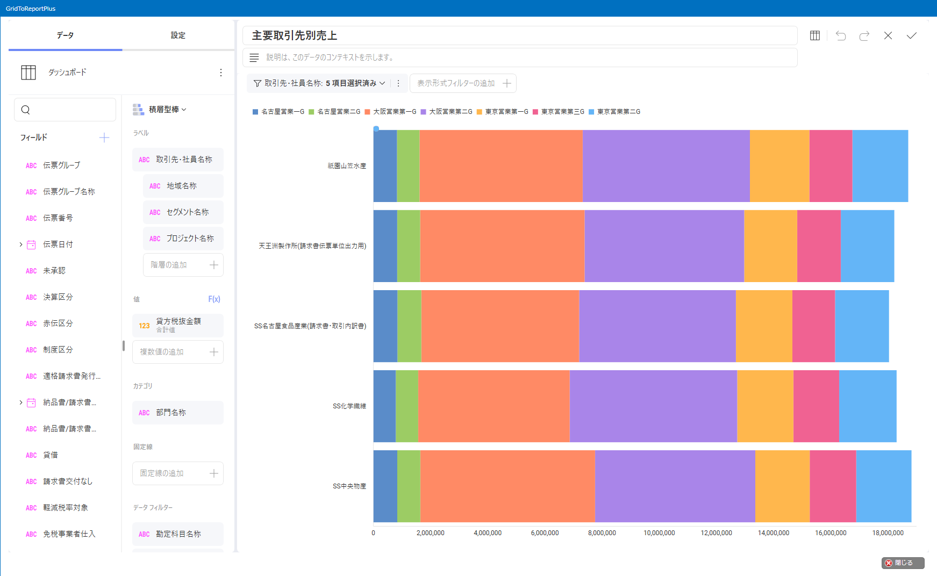
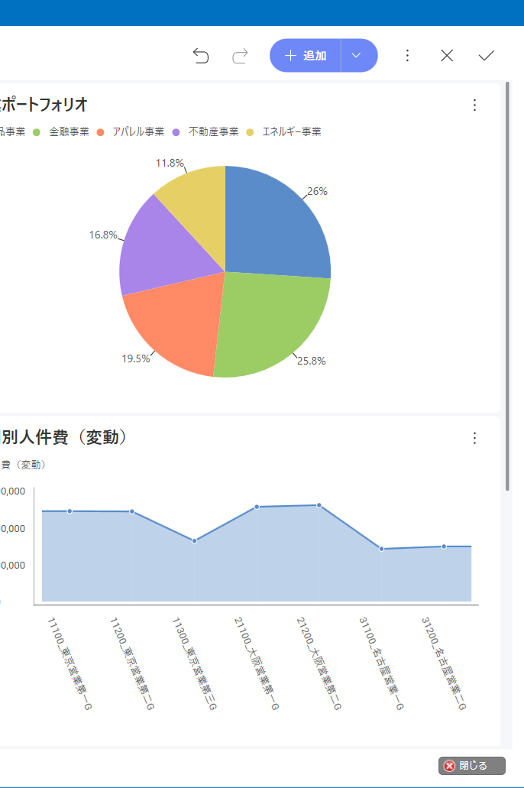
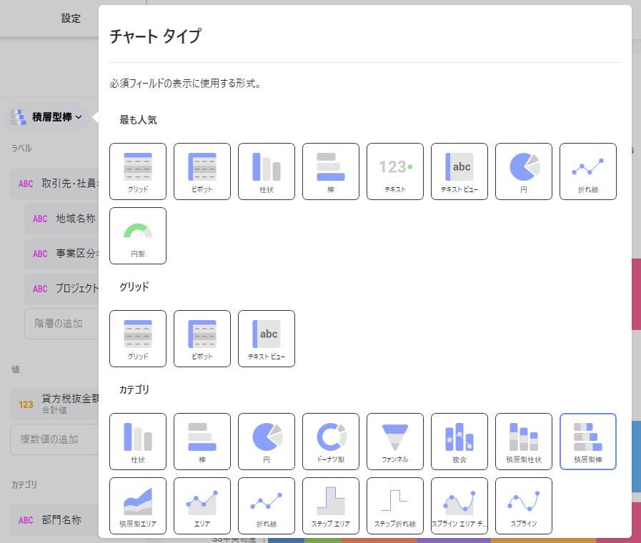
伝票照会 → 仕訳伝票照会
ReportPlus
デモデータver.
⑮
⑯
⑰
⑭
⑱
㉑
㉒
⑳
⑲
⑳
㉓
説明シナリオ
4/4
13.ReportPlusでは、会計情報を様々な形式で集計・分析することが可能です
作成済のフォーマットにて作成方法を説明します。(※Dashboardフォルダの配置が必要)
項目をドラッグアンドドロップしただけでグラフを作成することができ、
縦棒グラフだけでなく約30種類の表示形式をご用意しておりますので、ニーズに合わせた
形式で会計の数字を分析することが可能です
★操作･･･ ⑭右クリック後にReportplusをクリック。 ⑮⑯⑰⑱の順でクリック
⑲フィード一覧からピボット作成と同様の操作で作成できることを説明し、
⑳柱状をクリックし、約30種類の表示形式の中から適当な形式を選択できることを説明
㉑をクリックし前の画面に戻る
14.作成したグラフはテンプレートとして保存されます。いつでも同じ形式で確認が可能です
また、画像にエクスポートすることもできるので、社内への展開も容易です
★操作･･･ ㉒右から3つ目の点々をクリックする。その後、㉓エクスポートをクリック

Slide 13
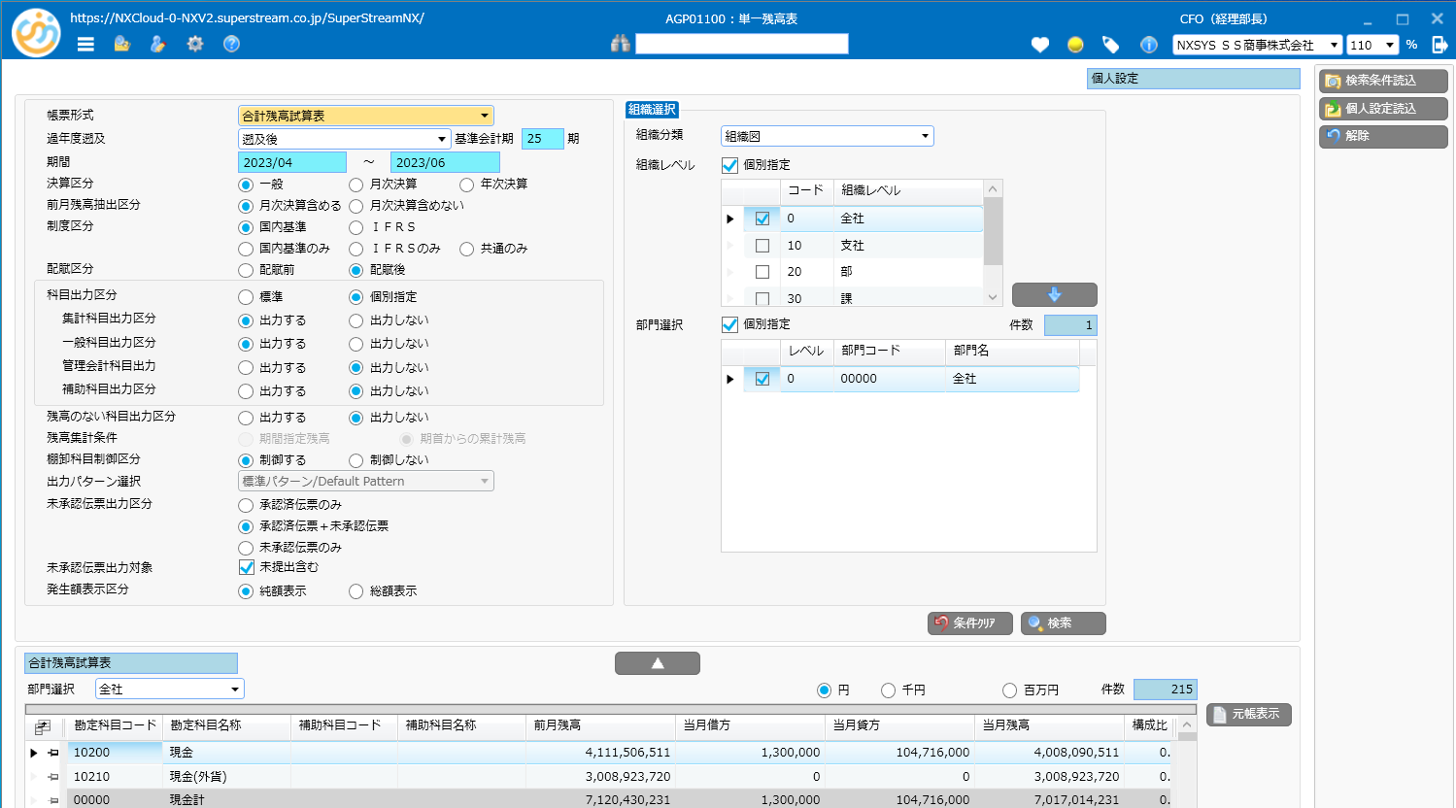
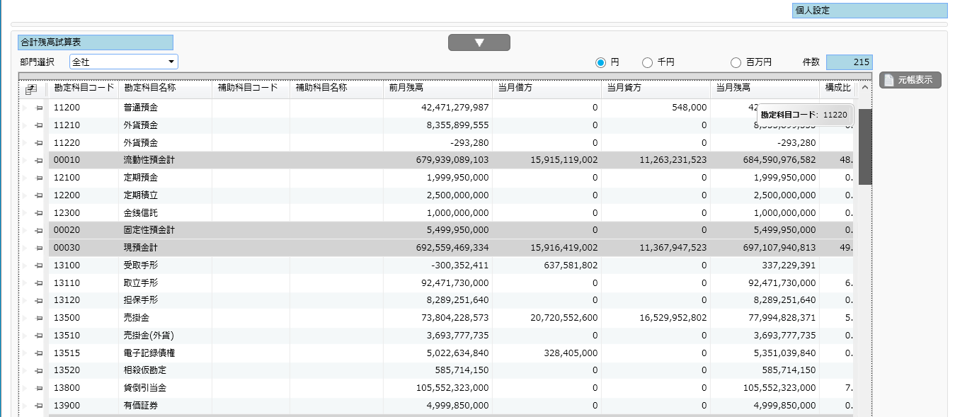
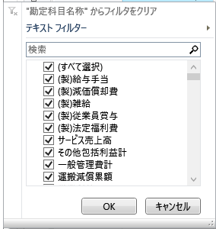
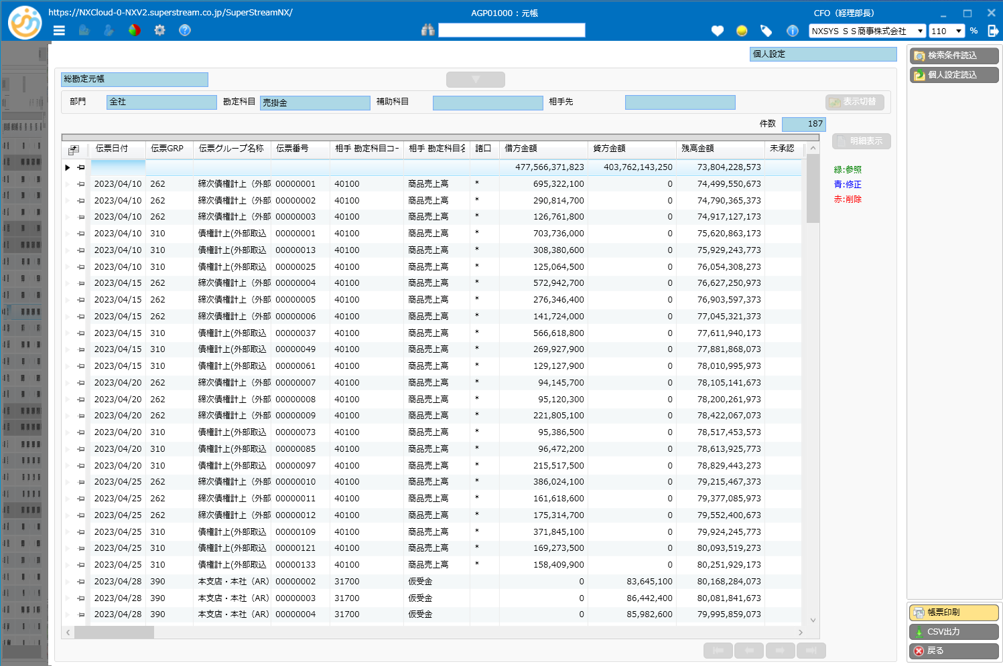
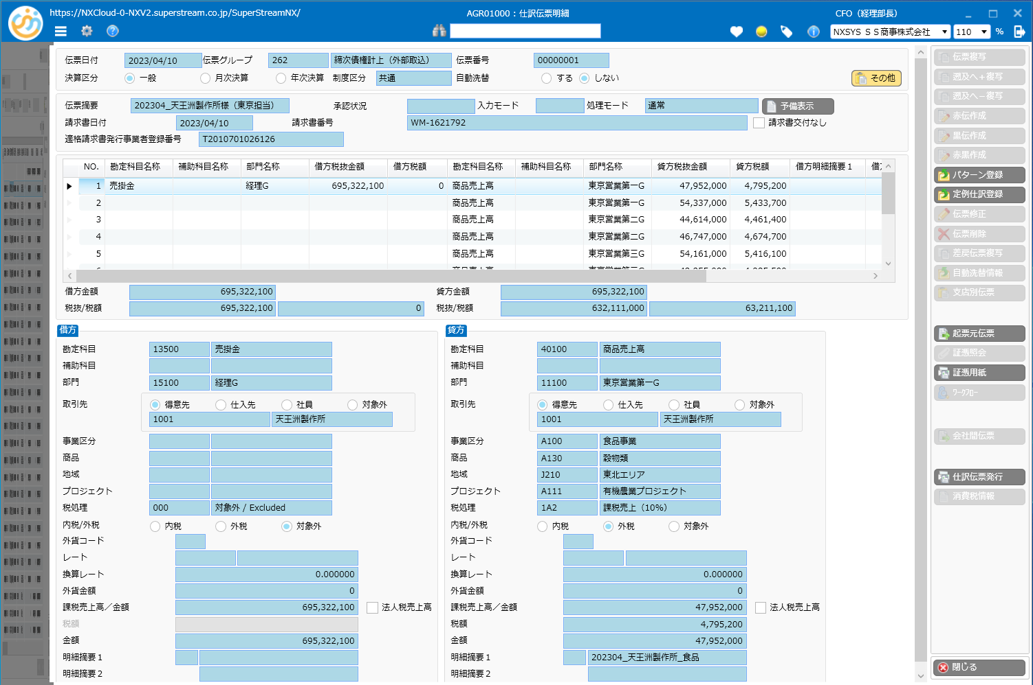

一般会計レポート → 単一残高表
単一残高表画面
④
①
②
③
説明シナリオ
１/2
1.続いて、会計レポートをご紹介します。レポートメニューでは、元帳や試算表など、
財務会計上のレポートから、部門別表、予算表といった管理会計上のレポートも用意されて
います。それでは、一例として、合計残高試算表をご紹介します
★操作･･･メニューの一般会計レポートを開き、単一残高表をクリックする
2.出力条件の指定画面が表示されますので、帳票形式や出力期間、未承認伝票を含めるか否か、
部門の指定などを行います。この出力条件についても、他の機能と同様、条件保存できます
★操作･･･①出力期間に、2026年4月～2026年6月を指定する。※基準会計期は28期
その後、②未承認を含める・含めない部分にカーソルをあてる。その後、③検索ボタンを押す
３.指定した条件の合計残高試算表が、画面に表示されました
表示された試算表は、コードや名称でフィルタをかけることができます
★操作･･･④勘定科目名称のアンテナアイコンをクリックし、フィルタ画面を表示させてみる
4.確認したい科目をダブルクリックすることで、元帳にドリルダウンします
固定したい列にウィンドウ枠を移動することで、その列までを固定して情報を確認する事が
できます。確認したい伝票をダブルクリックすることで、伝票照会、さらに、起票元伝票ま
でドリルダウンできます
★操作･･･任意の科目（商品売上高等）をダブルクリックし、元帳を表示させる。元帳表示後、
⑤いずれかの伝票行を「下に固定」し、いずれかの項目を「近い端に固定」し、横スクロール
その後、伝票をダブルクリックし、伝票照会画面に画面遷移
⑥起票元伝票を押下し、試算表から起票元伝票までドリルダウンで一気に確認できる流れを行う
総勘定元帳画面
伝票照会画面
⑤
⑤
下に固定
近い端に固定
⑥
伝票番号の後ろに移動
※行の固定も可
起票元伝票ボタン

Slide 14
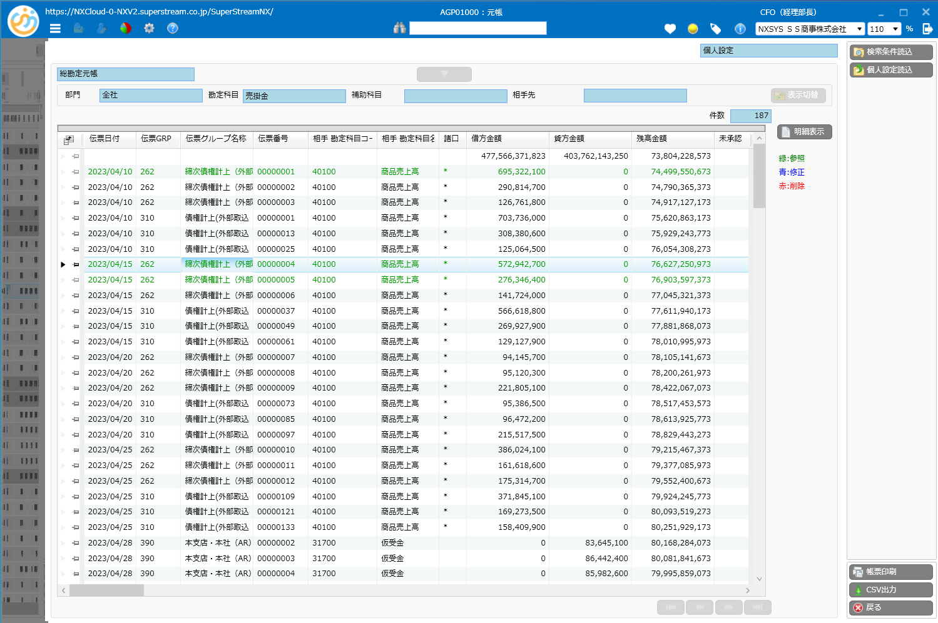
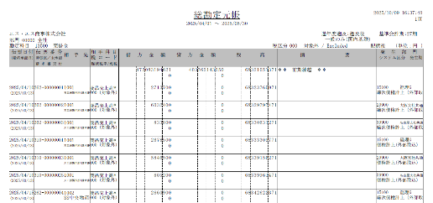


一般会計レポート → 単一残高表
総勘定元帳画面
印刷イメージ
Excel出力
⑧
⑦
説明シナリオ
2/2
５.一旦、元帳の画面に戻ります
★操作･･･起票元伝票、から閉じるボタンを2回押下すると総勘定元帳まで戻る
６.このようなドリルダウンで確認する他、同じ画面から、帳票出力やExcel出力ができます
★操作･･･⑦帳票印刷ボタンにカーソルをあて、ボタンを押す
⑧右クリックからExcel出力ボタンを押す

Slide 15




Excel差込
Excel差込はExcelで設計したレイアウトに帳票出力することができます。帳票は、ExcelとPDFへ出力します。システムテンプレートはシステムで定義済のテンプレートの利用や、編集後の利用もできます。個人テンプレートはユーザが独自に定義できるテンプレートで、各グリッド画面で利用できます
PAL→プレゼンテーション用デモデータにExcel差込用テンプレートを掲載しておりますので、ご利用ください
仕訳伝票照会画面
領収書フォーム
①
②
説明シナリオ
1.ここまで、いくつかの帳票類をご紹介しましたが、その他機能として、画面や
帳票データのExcel差込機能があります
定型の帳票では、必要な帳票が無い、項目の追加や削除をしたいといった事があるかと
思いますが、そういった課題を、Excel差込で解決できます
2.このようなExcelにフォームを作成し、項目の差込を行いたい欄に、システム上の項目
タイトルを埋め込むことで、データが差し込まれます。
★操作･･･領収書フォームを開き、①取引先名や金額欄にカーソルをあてる
3.では、実際に操作をおこなってみます。本日は、伝票照会画面から、領収書の元に
したい伝票を検索します。
★操作･･･伝票照会画面を開き、伝票日付2026/04/01～2026/04/30、システム区分 262:締次債権計上
を指定し、検索結果を表示させる
4.ここから、先ほどご覧いただいた領収書フォームを指定して出力してみます
★操作･･･右クリックから②Excel差込を選択し、参照ボタンからテンプレートを選択。その後、PDF
出力ボタンを押す
５.設計はExcelですので、お客様で任意に作成いただく事ができます

Slide 16
SuperStream-NX 簡易デモシナリオ
対象プロダクト ： SuperStream-NX 統合会計（2026-06-01版）
作成日 ： 2026年8月
お問い合わせ ： キヤノンＩＴソリューションズ株式会社
ＳｕｐｅｒＳｔｒｅａｍ事業部 ＳＳ営業支援課

